Slide 1
AKO SA NEZBLÁZNIŤ Z DOMÁCEJ ŠKOLY?
Situáciu „koronavírusu“ nikto ešte nezažil. To, čo prežívaš, je jedinečné a môžu sa tak cítiť aj druhí (radosť z množstva času, strach z choroby, nuda, neistota, ako to celé dopadne a pod.)

Slide 2
Aj škola môže byť konečne ZÁBAVNÁ!
Nemusím do nej fyzicky vstúpiť a učím sa
Dokonca môžem byť v pyžame
Nemusím skoro ráno vstávať a nezmeškám vyučovanie
Nedostanem poznámku, že som si zabudol pomôcky, alebo vyrušoval
Na obed mám domáce špeciality
Prestávky si dávam podľa seba
„Musím“ byť na internete častejšie
„Musím“ využívať sociálne siete

Slide 3
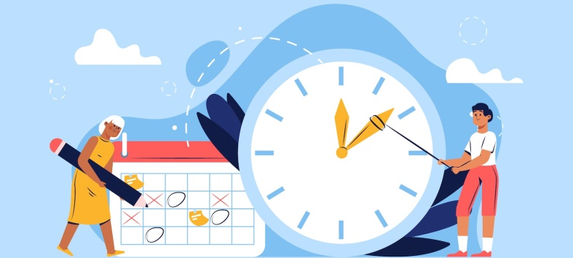
Ako na školské povinnosti?
Využi svoj čas, ktorý je potrebné venovať sa školským povinnostiam efektívne.
Vstaň každý deň v rovnakom čase tak, aby si stihol svoje povinnosti.
Naplánuj si každý deň svoj vlastný rozvrh hodín a povinností, prestávok a času na oddych.
Odkladaním povinností zvýšiš stres z nakopenia úloh, zadaní a pod.

Slide 4
Čo ťa baví, to si lepšie zapamätáš – vyhľadávaj si aj vlastné pomôcky na učenie (vtipné videá, prezentácie), zdieľaj ich so spolužiakmi aj s učiteľmi.

Slide 5
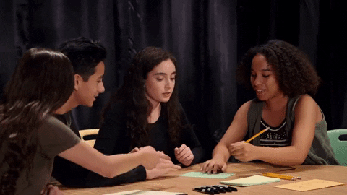
Vieš, ako sa najlepšie naučíš nové učivo? Keď ho povieš niekomu inému - môžeš si natočiť záznam toho, ako prednášaš iným spolužiakom, alebo ako by si odpovedal pred tabuľou.

Slide 6
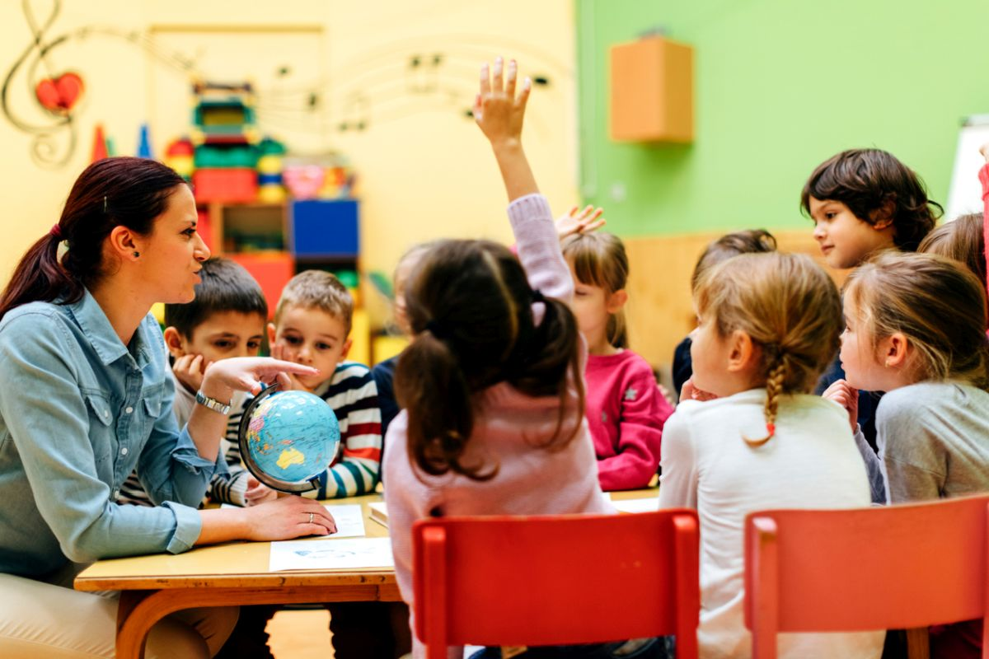
Pýtaj sa – ak niečomu z online výkladu učiteľa nerozumieš, nevieš si rady s novou látkou, zadaním…
Učitelia budú radi, ak sa sám aktívne budeš pýtať, nedokážu ti „vidieť do hlavy“, čo by si sa chcel spýtať.

Slide 7
Timeout – ak máš učenia ale aj neučenia už dosť, vypni: daj si rúško, vyvetraj sa na balkóne, zavolaj kamošom, prejdi sa v prírode, pusti si nahlas hudbu, alebo si len tak zavri oči a počúvaj svoj dych. Chvíľa so samým sebou môže byť osviežujúca a naštartuje ťa.

Slide 8
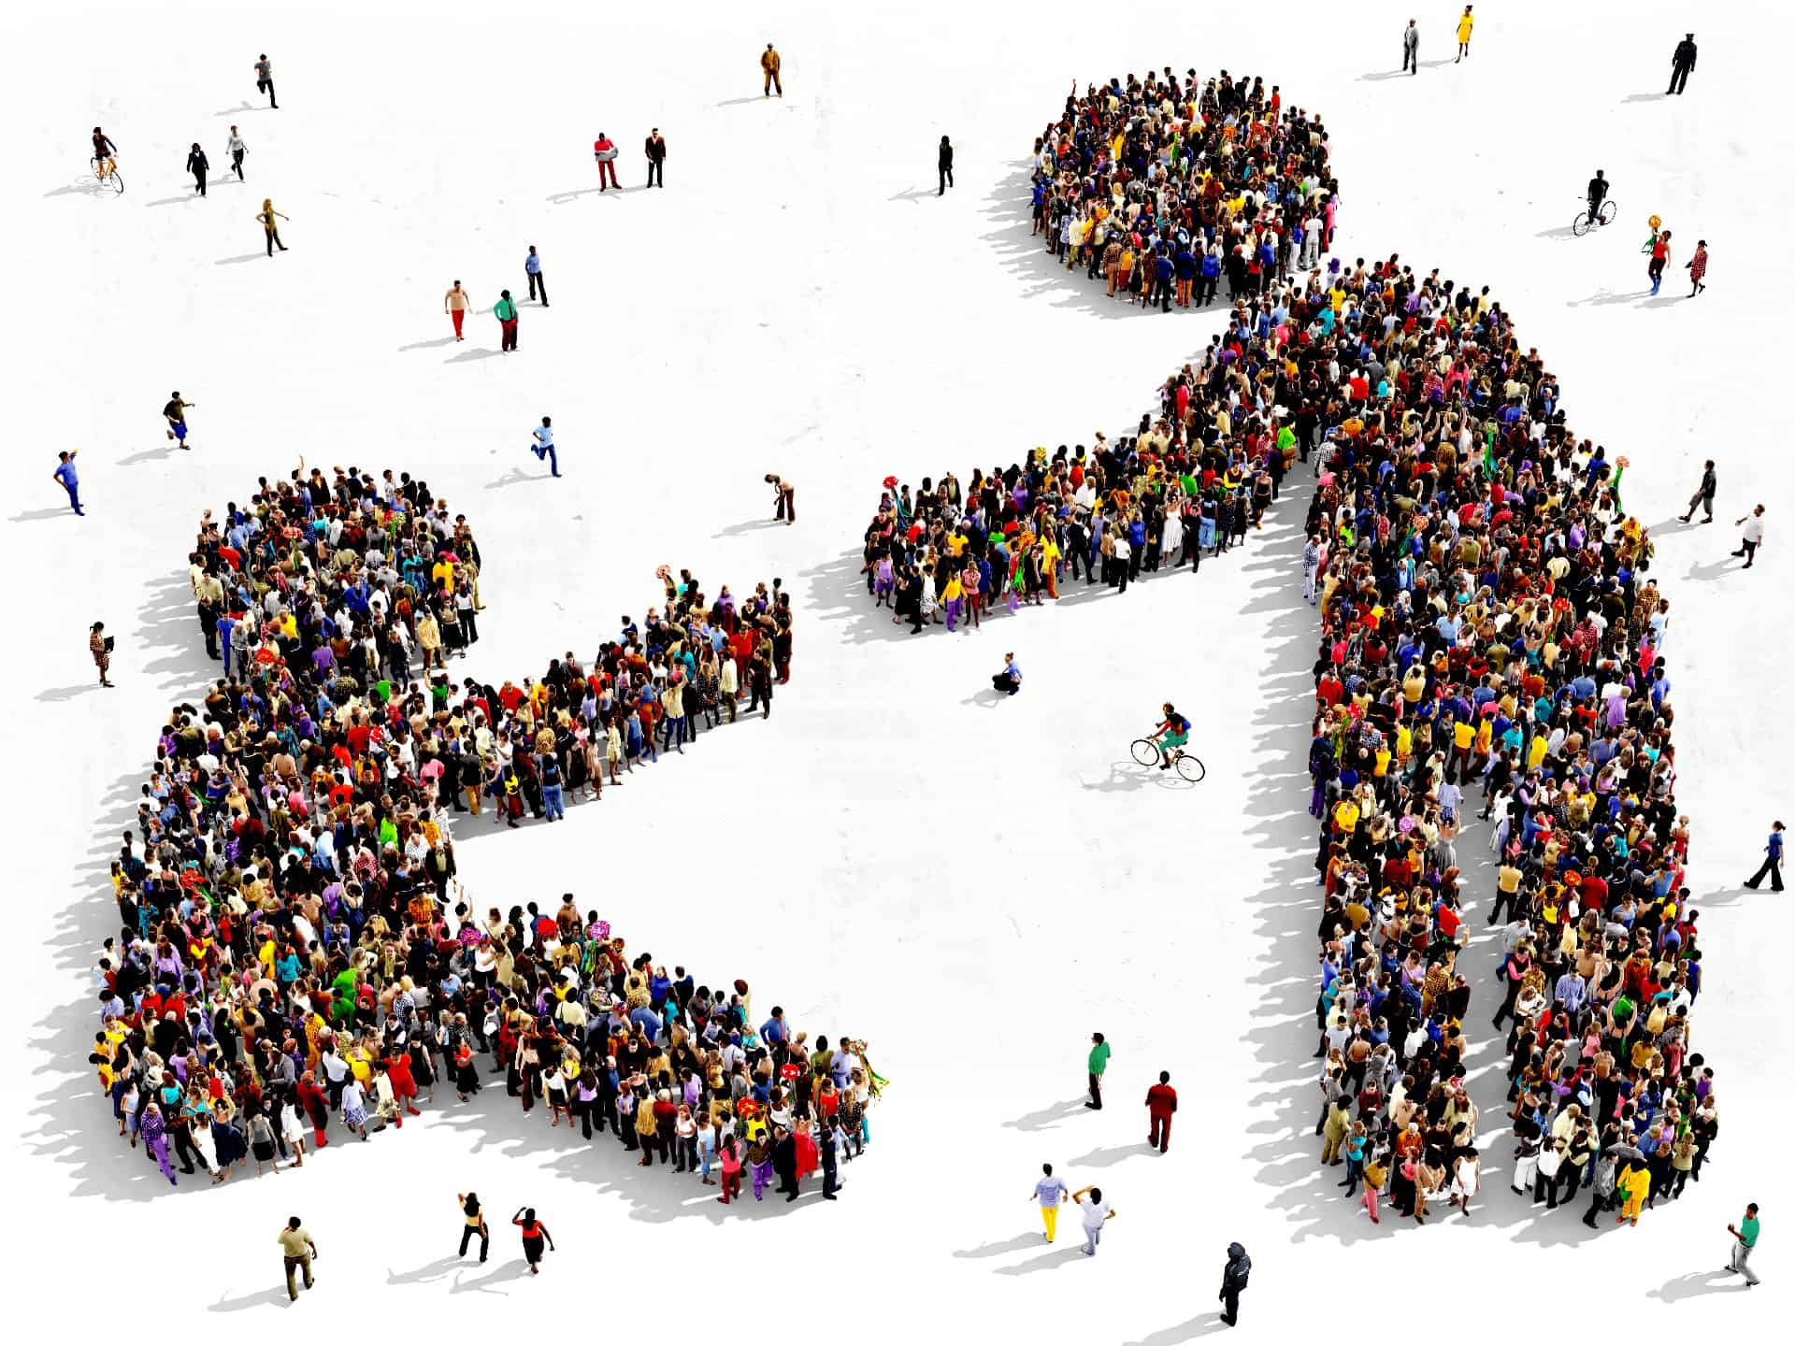
Ako na sociálny život?
Pomáhaj druhým – aj telefonovaním, chatovaním s ľuďmi, na ktorých si bežne nemal čas – starí rodičia, bratranci, príbuzní, známi z letného tábora.
Vyskúšaj si, ako byť podporou druhým, určite z toho budeš mať dobrý pocit.

Slide 9
Ako sa socializovať - svoje miesto medzi kamarátmi sa teraz buduje tak nejako inak, všetci sme na tom ale rovnako. Nestresuj sa, ak ti niekto neodpovedá hneď. Ak nerozumieš emotikonu, spýtaj sa radšej priamo.

Slide 10
Pochváľ sa svojim koníčkom, záujmom o niečo – ani tvoje záujmy a koníčky sa nedajú robiť tak ako zvyčajne, ukáž však svojim kamarátom ako ich teraz robíš netradične a zábavne.

Slide 11
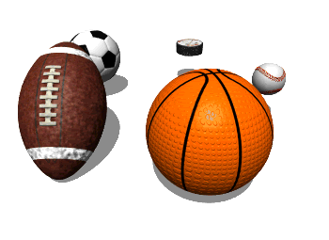
Športuj – v zdravom tele zdravý duch. Aj krátke a pravidelné cvičenie doma na koberci či posteli zlepší náladu a posilní svaly.

Slide 12
Pochvala a ocenenie – každý z nás chce zažiť denne trochu pochvaly, ak na to dospelí v tejto náročnej situácii zabúdajú, oceň sa aj sám napr. tým, že si dáš svoju obľúbenú sladkosť, zahráš si nejakú hru. Napíš doma na veľký papier, čo sa ti v ten deň podarilo urobiť, v čom si bol dobrý – dospelí si to určite takto napísané všimnú.

Slide 13
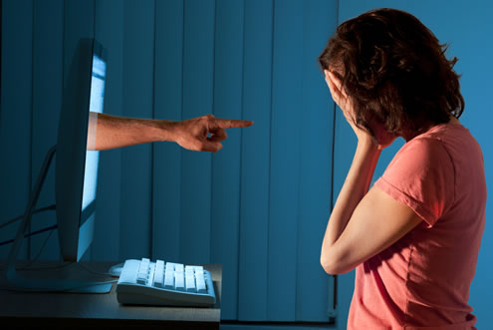
Pozor na nástrahy online sveta – aj cez mobil či počítač ťa môže niekto šikanovať, zneužívať, lákať na zakázané dobrodružstvá, preto buď ostražitý! ! !

Slide 14
Myslíme na Vás.
Ak potrebujete, neváhajte Nás kontaktovať na náš mail: psycholog.lvs.kesov@gmail.com
S pozdravom tety psychologičky
Tatiana a Jana

